Slide 1
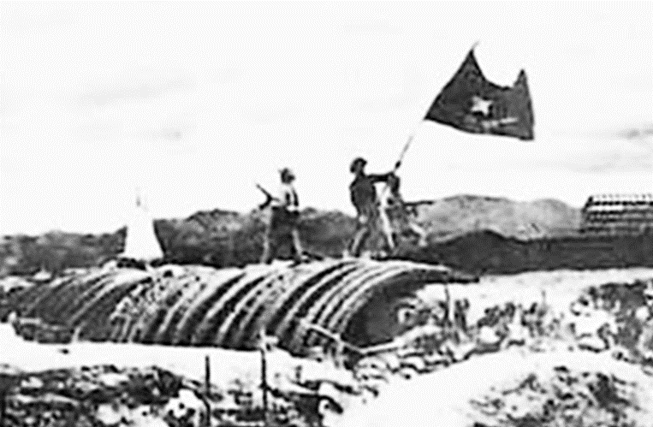
Định nghĩa vinh quang
Là sự vẻ vang, rạng rỡ, mang lại giá trị tinh thần cao
Thường gắn với lao động, sự nghiệp hoặc trách nhiệm

Slide 2
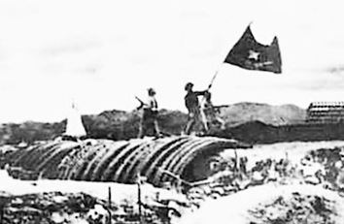
Định nghĩa vinh quang
Là sự vẻ vang, rạng rỡ, mang lại giá trị tinh thần cao
Thường gắn với lao động, sự nghiệp hoặc trách nhiệm
Là chiến thắng vẻ vang trong chiến tranh

Slide 3
Là sự vẻ vang, rạng rỡ, mang lại giá trị tinh thần cao
Định nghĩa vinh quang
Thường gắn với lao động, sự nghiệp hoặc trách nhiệm
Là chiến thắng vẻ vang trong chiến tranh
Là những phút giây chiến đấu để giữ nền độc lập

Slide 4
Là sự vẻ vang, rạng rỡ, mang lại giá trị tinh thần cao
Thường gắn với lao động, sự nghiệp hoặc trách nhiệm
Định nghĩa vinh quang
Là chiến thắng vẻ vang trong chiến tranh
Là những phút giây chiến đấu để giữ nền độc lập
Là sự bất khuất trong ý chí chiến đấu

Slide 5
Thường gắn với lao động, sự nghiệp hoặc trách nhiệm
Là chiến thắng vẻ vang trong chiến tranh
Định nghĩa vinh quang
Là những phút giây chiến đấu để giữ nền độc lập
Là sự bất khuất trong ý chí chiến đấu
Là sự hi sinh anh dũng của những vị anh hùng

Slide 6
Là chiến thắng vẻ vang trong chiến tranh
Là những phút giây chiến đấu để giữ nền độc lập
Định nghĩa vinh quang
Là sự bất khuất trong ý chí chiến đấu
Là sự hi sinh anh dũng của những vị anh hùng
Chặng đường hành quân gian khổ

Slide 7
Là những phút giây chiến đấu để giữ nền độc lập
Là sự bất khuất trong ý chí chiến đấu
Định nghĩa vinh quang
Là sự hi sinh anh dũng của những vị anh hùng
Chặng đường hành quân gian khổ

Slide 8
Là sự bất khuất trong ý chí chiến đấu
Là sự hi sinh anh dũng của những vị anh hùng
Định nghĩa vinh quang
Chặng đường hành quân gian khổ
sụ vinh quang của chiến sĩ

Slide 9
Là sự bất khuất trong ý chí chiến đấu
sụ vinh quang của chiến sĩ
Chặng đường hành quân gian khổ
Là sự hi sinh anh dung của những vị anh hùng
Cảm ơn cô và các bạn đã lắng nghe

